Slide 1
CHATBOTs, Machine Learning & Microservices ALL IN!

Slide 2








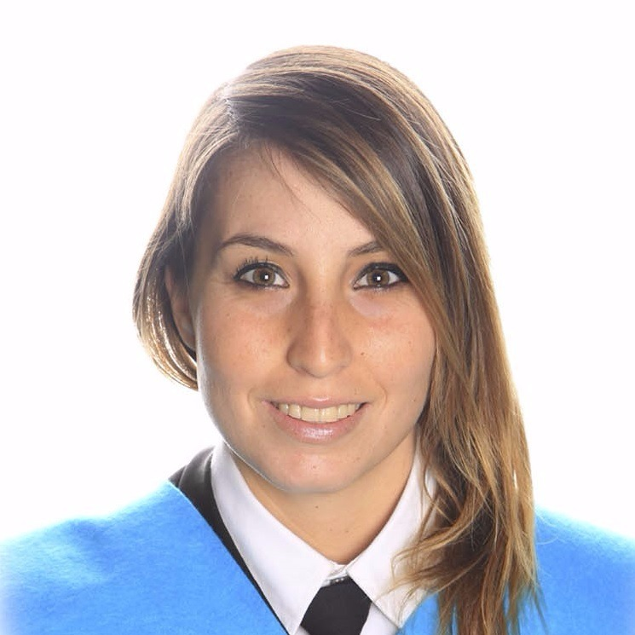

SOBRE NOSOTROS
JOSÉ MARÍA PALMA
RAFA HIDALGO
Analista Programador FullStack con más de 12 años de experiencia, principalmente en Java, y en el último año en Python y React.
Actualmente trabajo como DevOps en la Cloud de AWS en Accenture Technology.
Mi pasión: tocar la guitarra flamenca.
Programador Sénior Java. Actualmente, ando introduciéndome en el mundo Big Data. Defensor de la filosofía open source. Speaker en la pasada edición del Lambda World, Cádiz. Trabajando en Accenture Technology desde 2012
https://github.com/SirNeo
https://github.com/oscuroweb
@Sir_Neo
@oscuroweb
Cristina Navas
c.navas.urbano
Juanma Cintas
@juanmacintas
Rafa Molina
@cloud4dev
José Domínguez
@josecoin1989
Eli Ferioli
@elianaferioli

Slide 3
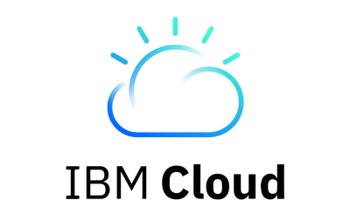
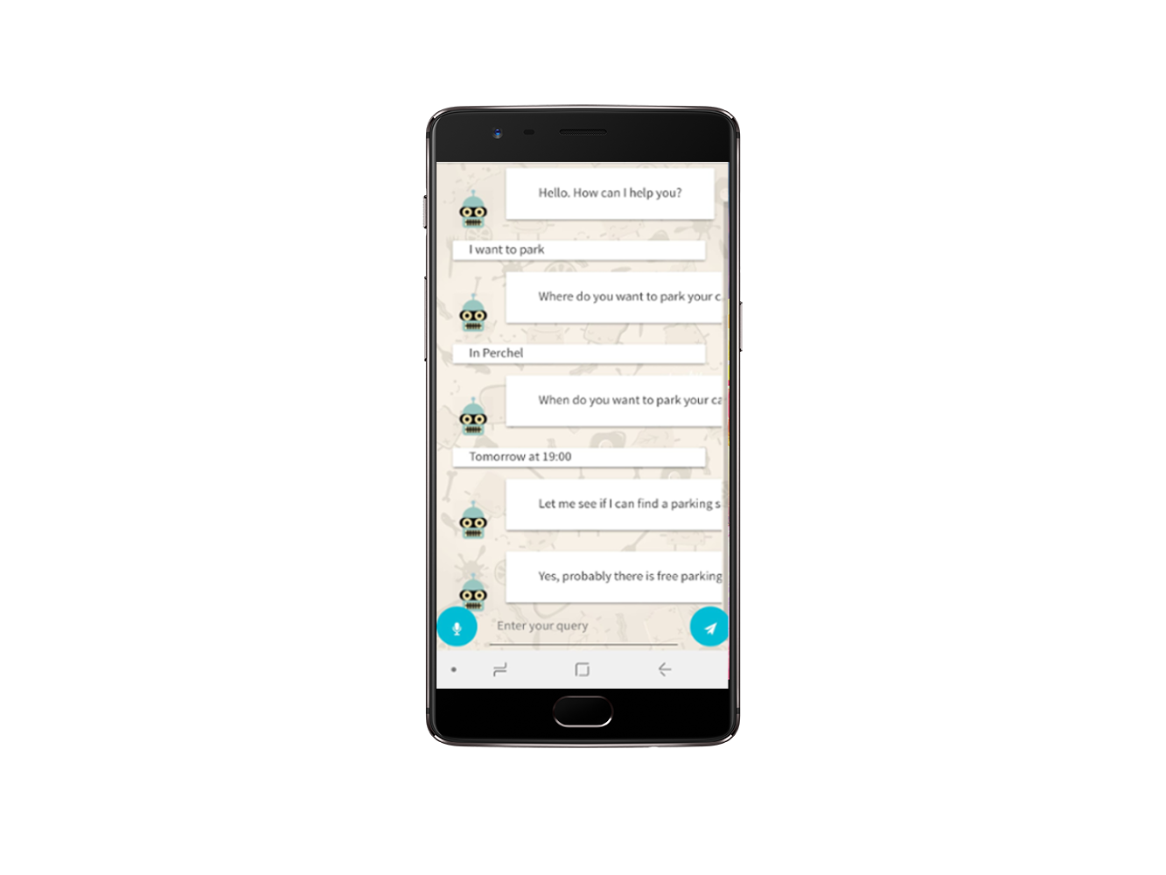
QUE VAMOS A VER
Servicios de IBM Watson:
Assistant
Text to Speech
Speech to Text
Machine Learning
Arquitectura de microservicios políglota
Demo de ChatBot

Slide 4
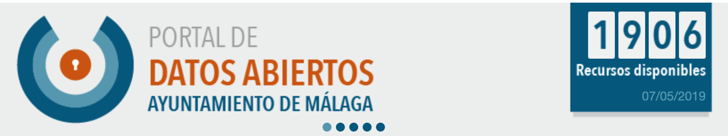
Open Data
https://datosabiertos.malaga.eu/

Slide 5
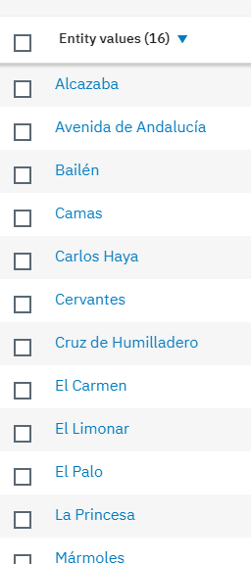
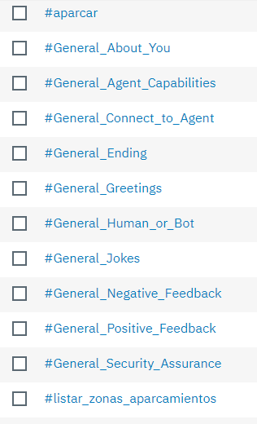
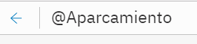
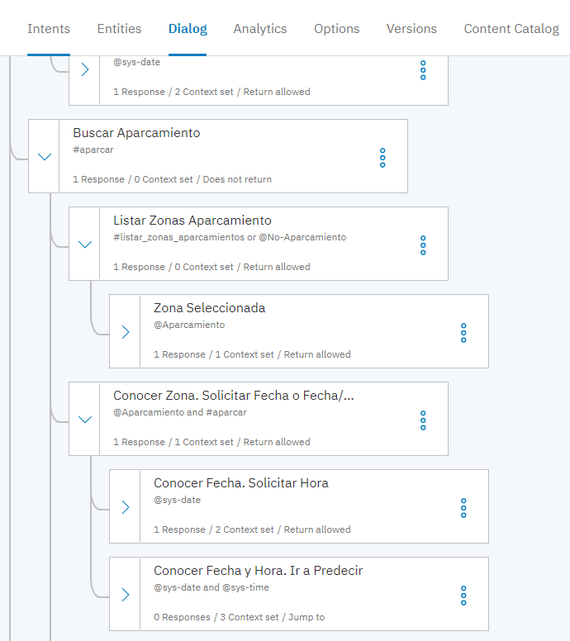
chatbot
# Intenciones
@ Entidades
Dialogo

Slide 6
Chatbot: Herramientas

Slide 7
Machine learning
Obtención de datos
Evaluación
Entrenamiento
Elección del modelo y parámetros: Random Forest, SVM, Neural Net, etc…
División de los datos en conjuntos de entrenamiento, validación y test
Tratamiento de datos: selección de labels, normalización, categorización, etc…
Exportación del modelo

Slide 8

ML: HERRAMIENTAS

Slide 9

MACHINE LEARNING

Slide 10
MICROSERVICIOS
Configuración
centralizada
Presentación
Métricas
Seguridad
(H2M y M2M)
Composición
de la solución
Servicio
Logs distribuidos
Resistencia
a errores
Servicio
Servicio
Servicio
Auditoría
DAO
DAO
DAO
Localización de servicios
Documentación de interfaces
Gestión de
la carga
EIS
EIS
EIS

Slide 11
MICROSERVICIOS: HERRAMIENTAS

Slide 12

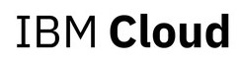



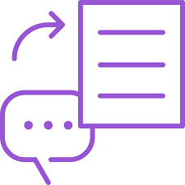











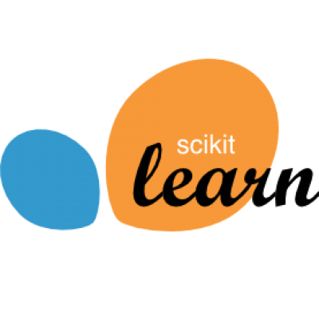
ALL IN!
Text to Speech
Speech to Text
Assistant
Storage
data-collector
text-to-speech
speech-to-text
Assistant
dataset
UI
prediction
training
12

Slide 13
ALL IN!
Text to Speech
Speech to Text
Assistant
Storage
data-collector
text-to-speech
speech-to-text
Assistant
dataset
UI
prediction
training
13

Slide 14
https://github.com/mlgia

